Slide 1
Железнодорожные профессии
Разработала: Кузьмина Е.Л.
Воспитатель МБДОУ детского сада № 118 г. Бикина

Slide 2
Он вахту важную несет И поезд от беды спасет! Везде проверит, обстучит, Махнет рукой – и поезд мчит.
Осмотрщик
вагонов

Slide 3
Профессия - осмотрщик вагонов Осмотрщик вагонов – работник железной дороги, который следит за исправностью всех грузовых и пассажирских вагонов. Он проходят вдоль вагона и специальным молотком на длинной ручке простукивают буксы и колесные пары. Без его сигнала о том, что все благополучно, поезд дальше не поедет.

Slide 4
С инструментом в руках, В желтых жилетах, Всегда на путях! В летний зной, В зимний день, Утром, вечером, днем По шпалам идем! Не поедут без нас Никогда поезда: Ремонтируем рельсы Мы на совесть всегда
Монтеры
пути

Slide 5
Профессия – монтер пути Монтер пути – рабочий, который ремонтирует железнодорожный путь. Эта профессия требует силы, выдержки, самых разнообразных навыков и знаний; хорошей памяти (на действия); хорошую координацию пальцев; острое зрение; хороший слух; способность быстро принимать решение; выносливость; ответственность; наблюдательность; организованность; собранность; находчивость.

Slide 6
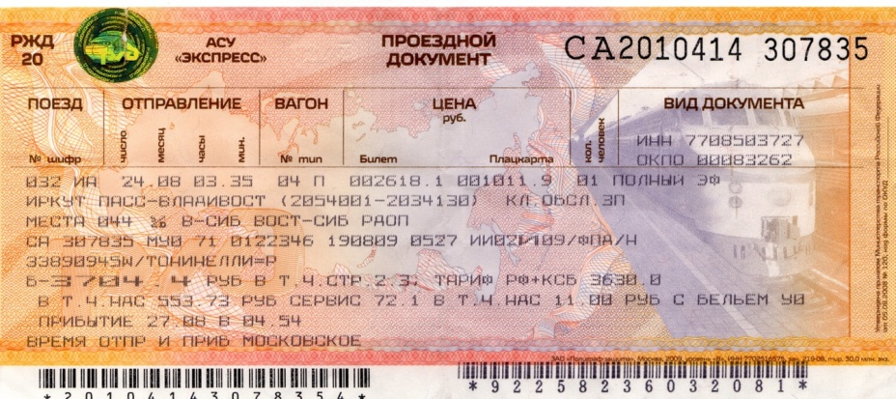
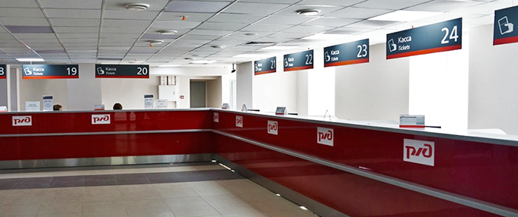
БИЛЕТНЫЙ КАССИР
Билетный кассир
Ты билет у него возьмёшь,
И тогда в вагон войдёшь,
И объедишь ты весь мир
А помог тебе …..
Работа кассира ответственна. Она требует внимания,
сосредоточенности, хорошего знания компьютера и чуткого отношения к пассажирам.

Slide 7
Пассажиров он встречает Их билеты проверяет, Говорит, куда пройти, Чаем потчует в пути.
Проводник поезда

Slide 8
Профессия - проводник поезда Проводник – работник, который обслуживает пассажирские железнодорожные вагоны. Следит за техническим состоянием вагона, содержит в исправности внутреннее оборудование, обеспечивает работу приборов отопления, освещения, вентиляции, холодильных установок. Обслуживает пассажиров, обеспечивает безопасность их посадки и высадки, контролирует соблюдение правил провоза ручной клади. Информирует пасса- жиров о названиях пунктов остановок и продолжительности стоянок поезда, механика-бригадира поезда - о наличии свободных мест.

Slide 9
Тепловозы я вожу, Пассажирам я служу. Я не токарь, не горнист, Я весёлый ...
Машинист

Slide 10
Профессия - машинист Машинист – это специалист по вождению поездов, он осуществляет управление локомотивом. Машинист должен быть здоровым, внимательным, осторожным, сообразительным; наблюдательным; осмотрительным; решительным; выдержанным; дисциплинированным; организованным; ответственным; иметь хороший слух (навыки различения сигналов); острое зрение; высокую точность движений.

Slide 11
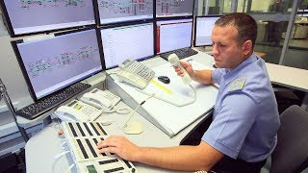
ДИСПЕТЧЕР
Найти для поезда свободные пути
Могу я, не сходя со стула.
Мне на табло со схемами пути
Светящаяся кнопка подмигнула.
Диспетчеру нужно уметь четко проговаривать все слова. Ведь его командам подчиняются все железнодорожники, связанные с движением поездов.

